Slide 1
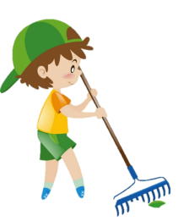
СУББОТНИК
Группа ВЕСНУШКИ
КАРТАШОВА Т. М.
МАВРИНА И. Н.
воспитатели высшей кв. категории
Бердск-2021

Slide 2
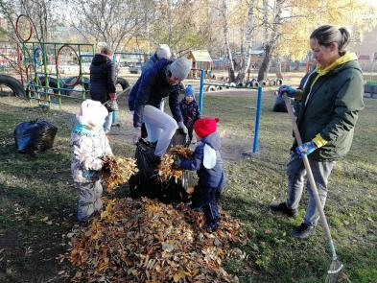
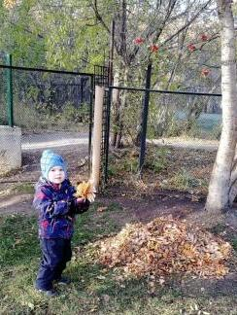
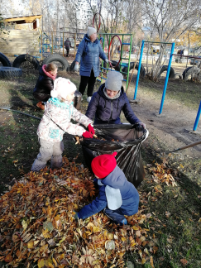
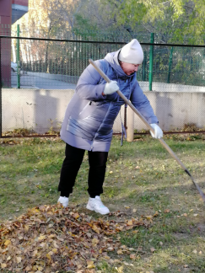
ЦЕЛЬ: Формирование экологического сознания и уважения к природе у детей, развитие чувства ответственности за экологическое состояние окружающей среды и желание взаимодействовать с природой

Slide 3
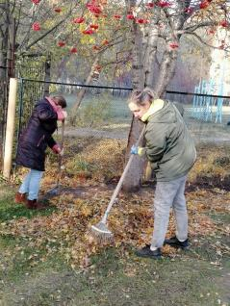
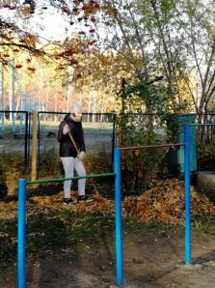
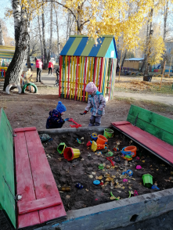
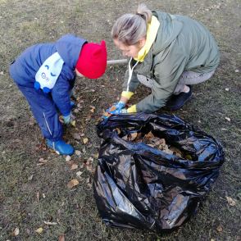
Мы устроили субботник — Нужно мусор убирать! Не гуляем беззаботно, Всем хватает здесь работы: Надо чистить и копать. Быстро спорится работа — Все родители пришли. Как нас радует забота! Лица деток расцвели!

Slide 4
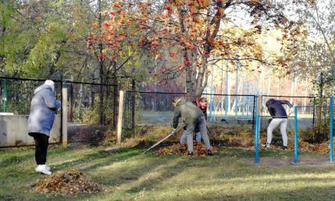
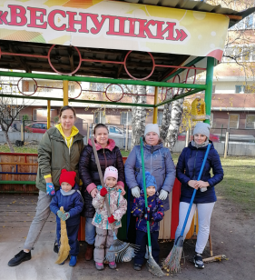
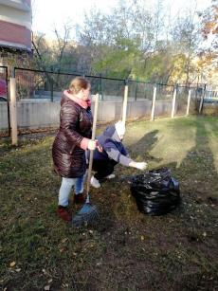
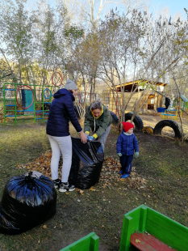
Это праздник и работа, Для себя и для людей, Здесь не скажешь — «неохота»! Вместе дружно, веселей! Чисто-чисто и красиво: На участке и вокруг! Улыбаемся счастливо – нас «Веснушками» зовут!

Slide 5
СПАСИБО ЗА ВНИМАНИЕ!

